Slide 1

Ruido en la industria
de la construcción y
prevención de la hipoacusia
Módulo optativo
de 1 hora de duración
Notes:
El tema de esta presentación es el ruido en las obras de construcción y la prevención de la pérdida auditiva.

Slide 2
Presentaciones
Nombre
Profesión
Años en la industria de la construcción
Notes:
NOTA: Usar esta diapositiva si la presentación se emplea como un programa de capacitación independiente.
Presentaciones:
Nombre
Profesión
Años en la industria de la construcción

Slide 3
Objetivo
Proveer la capacitación necesaria para identificar los niveles peligrosos de ruido, comprender el riesgo de pérdida auditiva y conocer las medidas que se deben tomar para trabajar de manera segura a fin de evitar este problema
Notes:
Se hará una presentación de las señales de la pérdida auditiva, así como de las consecuencias a largo plazo, las fuentes de ruidos peligrosos y la importancia y el uso adecuado de la protección auditiva.
El módulo sobre ruido en las construcciones y prevención de la pérdida auditiva provee la capacitación necesaria para identificar los riesgos de ruido, comprender el riesgo de pérdida auditiva y conocer las medidas que se deben tomar para trabajar de manera segura a fin de evitar este problema.
PREGUNTAR A LA CLASE:
¿Conocen a alguien que sufra de pérdida auditiva por trabajar en la industria de la construcción?
O BIEN
Dar un ejemplo desde la propia experiencia sobre alguien que tenga pérdida auditiva por los años que ha pasado trabajando en la industria de la construcción.
Luego de un breve debate, hágales saber que durante toda la clase se analizarán distintas maneras de proteger la audición.

Slide 4
Después de completar esta capacitación, usted podrá:
Explicar por qué el ruido y la hipoacusia son cuestiones importantes para los trabajadores de la construcción
Reconocer los signos y efectos de la hipoacusia y el tinnitus
Identificar ruidos peligrosos, tipos de ruido y fuentes comunes de ruido
Notes:
Se espera que para el final de la presentación cada uno de los participantes pueda hacer lo siguiente:
Explicar por qué el ruido y la hipoacusia son cuestiones importantes para los trabajadores de la construcción;
Reconocer los signos y efectos de la hipoacusia y el tinnitus;
Identificar ruidos peligrosos, tipos de ruido y fuentes comunes de ruido;

Slide 5
Después de completar esta capacitación, usted podrá:
Saber cómo medir el nivel de ruido por medio de indicadores comunes y aplicaciones móviles
Describir varias maneras de controlar la exposición a los ruidos
Comprender los distintos tipos de dispositivos de protección auditiva utilizados en la industria de la construcción y la manera de usarlos correctamente
Notes:
Saber cómo medir el nivel de ruido por medio de indicadores comunes y aplicaciones móviles;
Describir varias maneras de controlar la exposición a los ruidos;
Comprender los distintos tipos de dispositivos de protección auditiva utilizados en la industria de la construcción y la manera de usarlos correctamente.

Slide 6
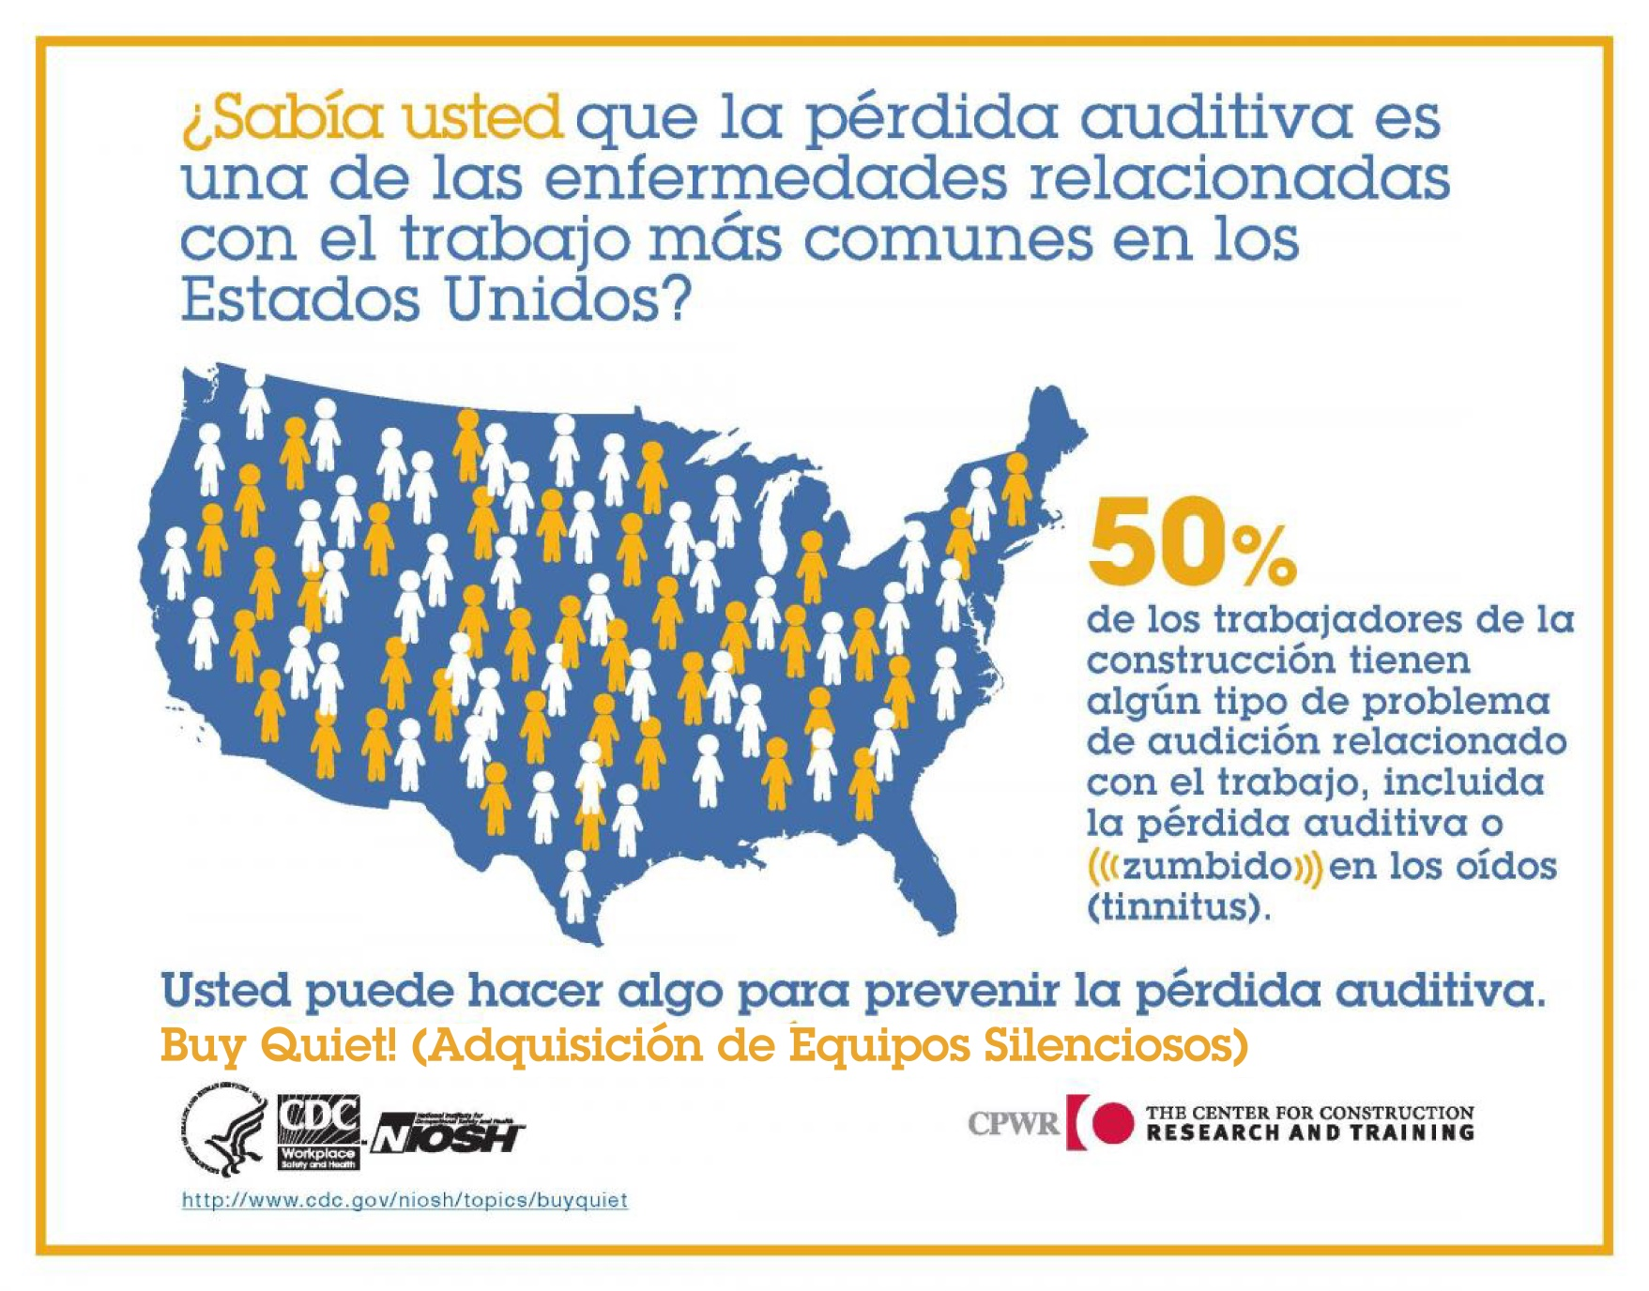
¿Qué tan grave es el problema?
Notes:
La hipoacusia es un problema importante. De hecho, es una de las enfermedades laborales más frecuentes en los Estados Unidos. Si bien las cifras varían, hasta la mitad de los trabajadores de la construcción presentan algún problema auditivo relacionado con el trabajo, de acuerdo con el Instituto Nacional para la Seguridad y Salud Ocupacional (NIOSH) de Estados Unidos.

Slide 7
¿Por qué nos debería preocupar la hipoacusia?
Notes:
PREGUNTAR A LA CLASE:
¿Por qué debería preocuparles la hipoacusia?
En una pizarra o rotafolio, anote las respuestas de los participantes.
Una vez que varias personas hayan tenido la oportunidad de responder, avance a la diapositiva 8 de la presentación de PowerPoint.

Slide 8
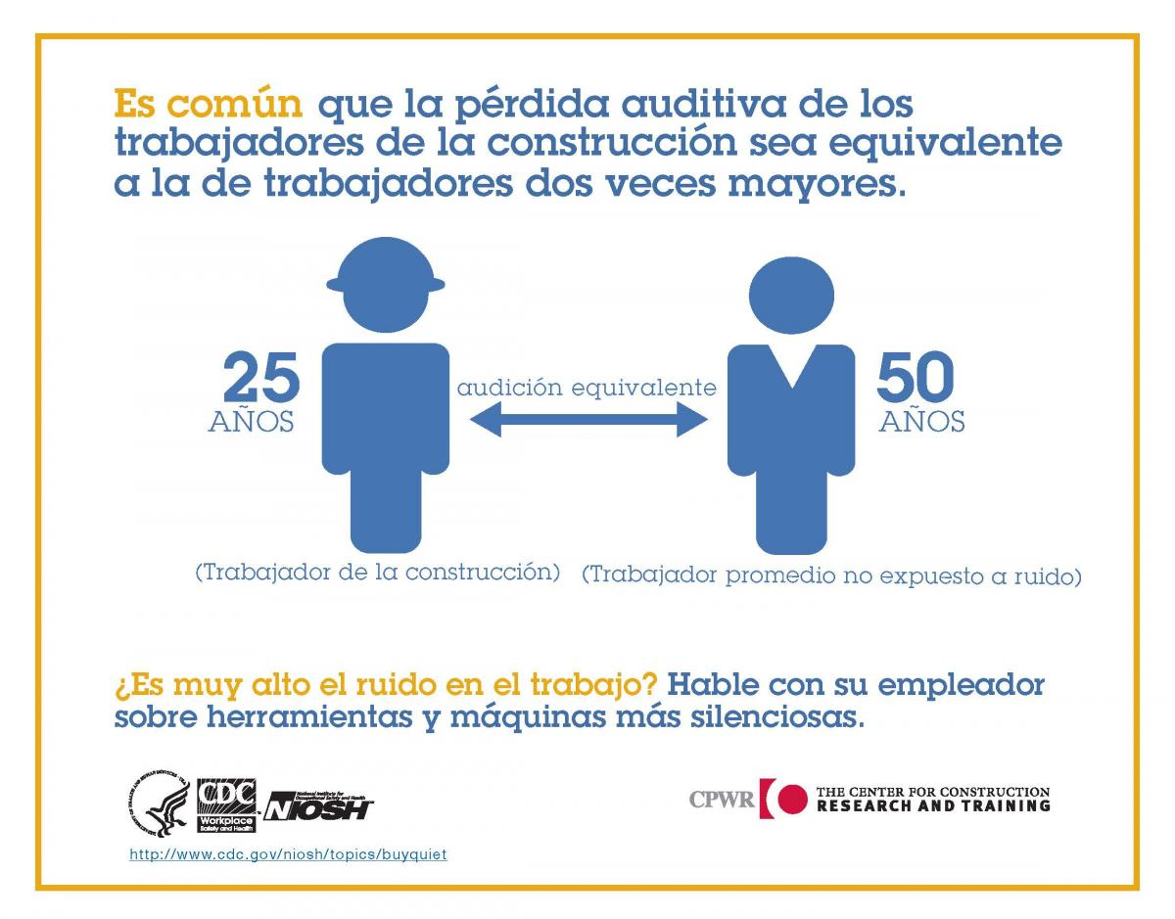
¿Por qué nos debería preocupar la hipoacusia?
Notes:
No se trata de un problema solo de los más mayores: muchos trabajadores de la construcción pierden la audición de jóven.
De hecho, los trabajadores de esta industria experimentan hipoacusia a una edad más temprana que la población general. Según el NIOSH, el trabajador promedio de la construcción de 25 años de edad tiene una audición de una persona de 50 años.
En demasiados casos, los obreros de la construcción creen que los niveles excesivos de ruido son parte del trabajo y que no hay nada que se pueda hacer al respecto. No es así y es por eso que es importante conocer cuándo se tornan peligrosos los niveles de ruido y qué se puede hacer para controlarlos y proteger la audición.

Slide 9
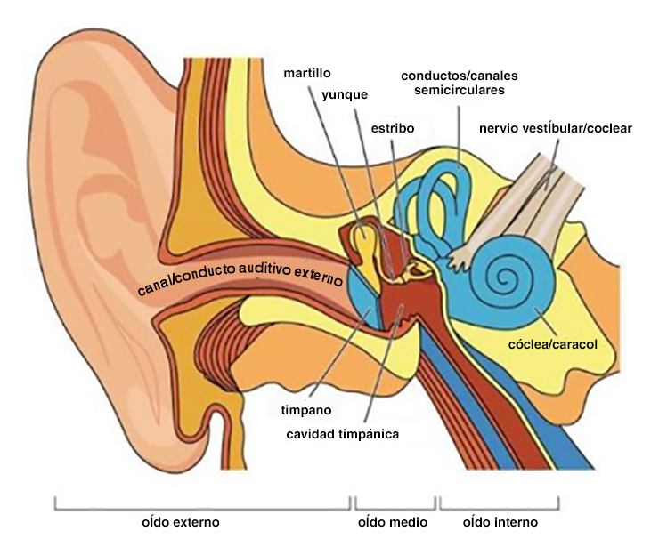
Mecanismo de la audición
Fuente: Consejo de Profesiones de la Construcción y la Edificación del Estado de California, AFL-CIO:
Programa de Capacitación sobre Prevención de la Hipoacusia y Ruido en la Industria de la Construcción, financiado por la OSHA federal, 2015 (cortesía de Howard Leight, Honeywell)
Traducción: CPWR r2p
Notes:
Comencemos con el mecanismo de la audición y la manera en que los niveles altos de ruido afectan la capacidad auditiva.
En esta diapositiva, se puede observar la anatomía del oído.
El oído esta formado por tres partes básicas:
1) Oído externo
2) Oído medio
3) Oído interno
El sonido se transmite a través del conducto auditivo externo, golpea la membrana del tímpano y produce su vibración (vaivén). Estas vibraciones viajan por el oído medio y generan movimiento dentro del oído interno, que está lleno de fluido. El movimiento del fluido en el oído interno, también llamado cóclea, causa el doblegamiento de miles de pequeñas y delicadas células nerviosas ciliadas, con lo cual se envían señales al cerebro por medio del nervio auditivo. El cerebro interpreta esas señales como sonido.
En un video producido por Work Safe BC, las células ciliadas del oído se describen como un pastizal. Cuando sopla el viento, los pastos se doblan y reaccionan a este. Si la fuerza es demasiado violenta, se quiebra el tallo. Sin embargo, cuando se corta el pasto, con el tiempo vuelve a crecer, pero esto lamentablemente no ocurre con las células ciliadas y es por tal motivo que la hipoacusia es permanente e irreversible.
De acuerdo con la Asociación Americana del Habla, Lenguaje y Audición, “el oído humano ya es un órgano plenamente desarrollado al nacer”, de manera que la audición con la que uno nace es la que tendremos para toda la vida si la protege de los daños.

Slide 10
¿Han experimentado lo siguiente?
Tienen dificultad para escuchar a las personas cuando hay ruido de fondo.
Las personas suenan como si estuvieran balbuceando.
A menudo deben pedir que repitan lo que dijeron.
Le suben mucho el volumen a la radio o la televisión.
Tienen problemas para oír a las personas hablando por teléfono.
Escuchan un zumbido constante en los oídos.
Notes:
Lea todos los puntos de la diapositiva. Luego de cada uno, pídale a la clase que anoten si es algo que han experimentado.
Luego de leerlos todos
DECIRLE A LA CLASE:
Estos son los síntomas de la hipoacusia. La hipoacusia se presenta de manera gradual con el paso del tiempo, por lo que no detectarán cambios pequeños o una pérdida de la capacidad auditiva de inmediato.

Slide 11
Tinnitus
Zumbido en los oídos (o silbido, chiflido, estruendo, chirrido o pitido)
50 millones de estadounidenses padecen de tinnitus.
Notes:
El último punto de la diapositiva anterior es un signo de tinnitus.
Además de un zumbido, el tinnitus puede presentarse como un silbido, chiflido, estruendo, chirrido o pitido. Es un indicio de que hay un problema en el sistema auditivo, que comprende el oído, el nervio auditivo (que conecta el oído interno con el cerebro) y las regiones del cerebro encargadas de procesar los sonidos.
Las causas del tinnitus pueden ser la hipoacusia por niveles excesivos de ruido y otras afecciones, entre ellas, infecciones auditivas y sinusales, tumores cerebrales y ciertos medicamentos y drogas.
De acuerdo con la Asociación Estadounidense de Tinnitus (ATA), se estima que más de 50 millones de personas de los EE. UU. padecen este trastorno. De ellas, 12 millones tienen un grado de tinnitus de tal gravedad que requiere atención médica y alrededor de 2 millones presentan una debilidad tan alta que no pueden funcionar con normalidad en el día a día.
No hay nada que se pueda hacer una vez que la audición se ha dañado de forma permanente, pero la buena noticia es que la hipoacusia provocada por niveles excesivos de ruido se puede prevenir.

Slide 12
¿Me estás hablando a mí?
Cómo se siente perder la audición
Elaborado por el Dr. Robert M. Ghent y Brad K. Witt de Honeywell Safety Products, San Diego, CA, y utilizado con su autorización
Notes:
Al trabajar en la construcción, están expuestos a los ruidos generados por la actividad que están realizando, así como por otras tareas que tienen lugar en la obra.
La capacidad de escuchar lo que sucede alrededor afecta de manera directa su seguridad y su vida.
Escuchemos algunos audios que nos ayudarán a experimentar lo que significa no poder escuchar.
NOTAS ADICIONALES PARA EL INSTRUCTOR
Las diapositivas 14 a 18 contienen archivos de audio. Los últimos 2 se pueden dejar de lado (diapositivas 17 y 18) si se necesita una versión más corta. Reproduzca cada uno de los archivos de audios. Al finalizar, vaya a la diapositiva en la que figuran todas las palabras en el orden en que se dijeron en los audios y pídale a la clase que la comparen con sus hojas de trabajo.
Los archivos incluyen 10 palabras que se repiten en los primeros 4 audios (el último tiene un conjunto distinto de 10 palabras). Esas 10 palabras se seleccionaron con el fin de incluir una amplia variedad de sonidos del habla, pero con un particular énfasis en aquellos que pueden verse considerablemente afectados por la hipoacusia.
El primer audio representa lo que se escucharía con hipoacusia severa en una obra en construcción.
El segundo representa lo que se escucharía con hipoacusia leve en una obra en construcción.
El tercero representa cómo se escuchan las palabras con una audición normal en una obra en construcción.
El cuarto representa cómo se escuchan las palabras con una audición normal en una habitación silenciosa.
El quinto representa lo que se escucharía con hipoacusia moderada en una habitación silenciosa, pero con una voz de mujer.
Utilizado con la autorización del Dr. Robert M. Ghent y Brad K. Witt de Honeywell Safety Products, San Diego, CA. Las simulaciones de hipoacusia se hicieron por medio del simulador de hipoacusia de los CDC/NIOSH, que se encuentra en http://www.cdc.gov/niosh/mining/works/coversheet1820.html. El desarrollo y la producción de los materiales hablados originales estuvieron a cargo del Dr. Richard W. Harris, el Dr. Ron W. Channel y el Dr. Shawn Nissen del Departamento de Trastornos de la Comunicación de la Universidad Brigham Young.

Slide 13
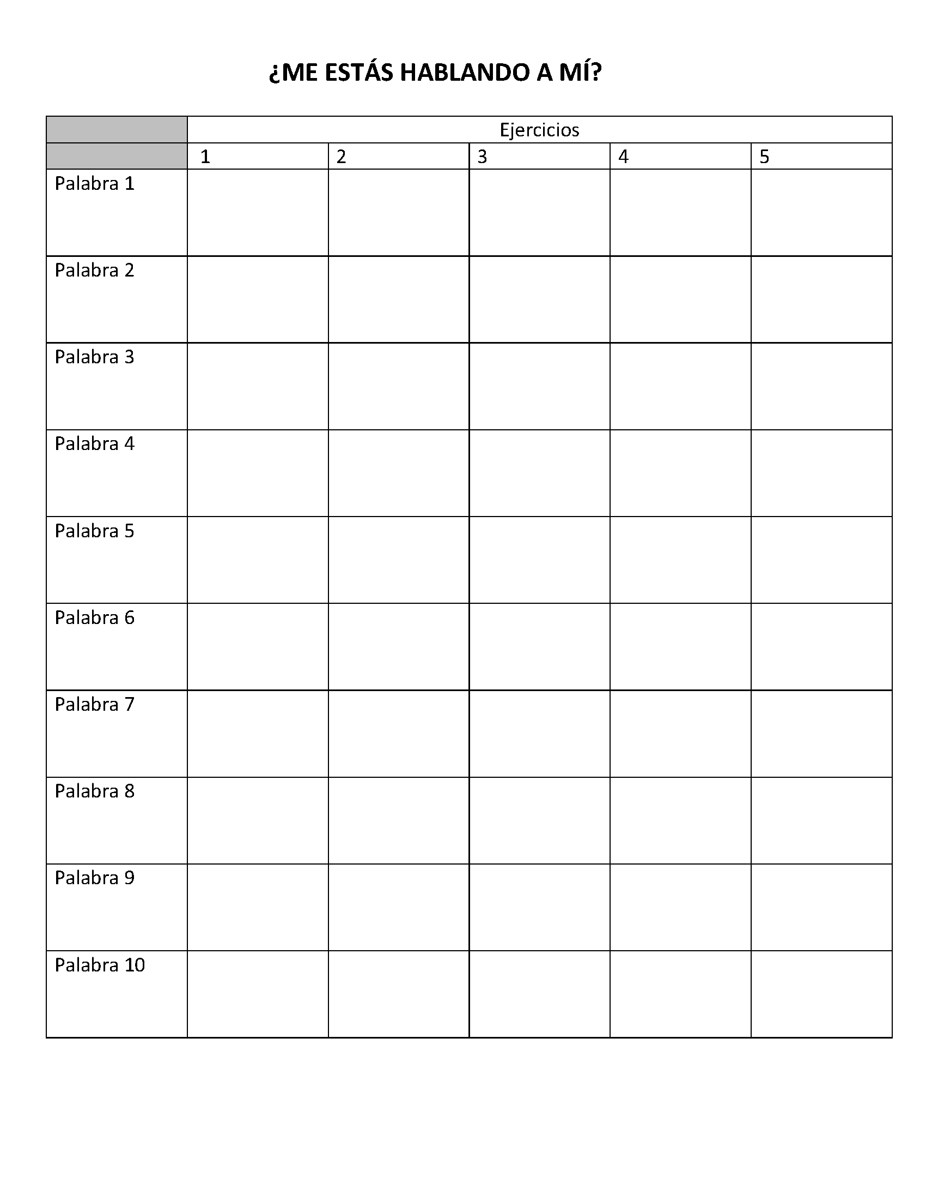
Elaborado por el Dr. Robert M. Ghent y Brad K. Witt de Honeywell Safety Products, San Diego, CA, y utilizado con su autorización
Notes:
Reparta una copia de la hoja de trabajo titulada “¿Me estás hablando a mí?” a cada participante.
DECIRLE A LA CLASE:
Vamos a hacer cinco ejercicios auditivos. Hay una columna para cada uno de ellos en la hoja de trabajo. Para cada ejercicio, voy a reproducir un archivo de audio con 10 palabras. A medida que escuchan, intente anotar las palabras que oyen en la columna correspondiente de la hoja de trabajo. Siéntanse libres de adivinar. Al final de este ejercicio, veremos cuántas son correctas.
No voy a retirarles las hojas de trabajo. Son solo para que puedan anotar lo que escuchan durante el análisis.

Slide 14


Elaborado por el Dr. Robert M. Ghent y Brad K. Witt de Honeywell Safety Products, San Diego, CA, y utilizado con su autorización
Notes:
Comencemos con el primer audio. Deben completar la primera columna. Conforme vayan escuchando las palabras, escríbanlas en el orden en que las oyen. No esperan a que termine la reproducción.
Haga clic sobre la imagen de sonido o el botón de reproducción en la pantalla para reproducir el archivo de audio.
Luego de que haya finalizado el audio:
PREGUNTAR A LA CLASE:
¿Fue fácil distinguir las palabras? ¿Qué nivel de hipoacusia creen que representa?
Permítales un par de minutos para responder.
DECIRLE A LA CLASE:
Acabamos de escuchar un ejemplo de cómo se escucharía a un hombre decir 10 palabras por sobre el ruido de fondo proveniente de una obra en construcción si se padece de hipoacusia severa.

Slide 15
Elaborado por el Dr. Robert M. Ghent y Brad K. Witt de Honeywell Safety Products, San Diego, CA, y utilizado con su autorización
Notes:
Ahora pasemos al segundo audio. Escriban lo que escuchen en la segunda columna.
Haga clic sobre la imagen de sonido o el botón de reproducción en la pantalla para reproducir el archivo de audio. Indíquele a la clase que escriban lo que escuchen en la segunda columna de la hoja de trabajo.
Luego de que haya finalizado el audio:
PREGUNTAR A LA CLASE:
¿Fue fácil distinguir las palabras? ¿Qué nivel de hipoacusia creen que representa?
Permítales un par de minutos para responder.
DECIRLE A LA CLASE:
Acabamos de escuchar un ejemplo de cómo se escucharía a un hombre decir 10 palabras por sobre el ruido de fondo proveniente de una obra en construcción si se padece de hipoacusia leve.

Slide 16
Elaborado por el Dr. Robert M. Ghent y Brad K. Witt de Honeywell Safety Products, San Diego, CA, y utilizado con su autorización
Notes:
Ahora pasemos el tercer audio. Escriban lo que escuchen en la tercera columna.
Haga clic sobre la imagen de sonido o el botón de reproducción en la pantalla para reproducir el archivo de audio.
Luego de que haya finalizado el audio:
PREGUNTAR A LA CLASE:
¿Fue fácil distinguir las palabras? ¿Qué nivel de hipoacusia creen que representa?
Permítales un par de minutos para responder.
DECIRLE A LA CLASE:
Acabamos de escuchar un ejemplo de cómo se escucharía a un hombre decir 10 palabras por sobre el ruido de fondo proveniente de una obra en construcción si no se padece de hipoacusia.
NOTA PARA EL INSTRUCTOR:
Si se acorta ejercicio y no se usan las diapositivas 17 y 18, avance a la diapositiva 19.

Slide 17
Elaborado por el Dr. Robert M. Ghent y Brad K. Witt de Honeywell Safety Products, San Diego, CA, y utilizado con su autorización
Notes:
Los dos últimos audios son una prueba de la capacidad auditiva fuera del trabajo. Escriban lo que escuchen en la cuarta columna.
Haga clic sobre la imagen de sonido o el botón de reproducción en la pantalla para reproducir el archivo de audio.
Luego de que haya finalizado el audio:
PREGUNTAR A LA CLASE:
¿Fue fácil distinguir las palabras? ¿Qué nivel de hipoacusia creen que representa?
Permítales un par de minutos para responder.
DECIRLE A LA CLASE:
Acabamos de escuchar un ejemplo de cómo se escucharía a un hombre decir 10 palabras sin ruido de fondo si no se padece de hipoacusia.

Slide 18
Elaborado por el Dr. Robert M. Ghent y Brad K. Witt de Honeywell Safety Products, San Diego, CA, y utilizado con su autorización
Notes:
Ahora pasemos al último audio. Escriban lo que escuchen en la última columna.
Haga clic sobre la imagen de sonido o el botón de reproducción en la pantalla para reproducir el archivo de audio.
Luego de que haya finalizado el audio:
PREGUNTAR A LA CLASE:
¿Fue fácil distinguir las palabras? ¿Qué nivel de hipoacusia creen que representa?
Permítales un par de minutos para responder.
DECIRLE A LA CLASE:
Acabamos de escuchar un ejemplo de cómo se escucharía a una mujer decir 10 palabras sin ruido de fondo si se padece de hipoacusia moderada.

Slide 19
 | Ejercicios
 | 1 | 2 | 3 | 4 | 5
Palabra 1 | norte | norte | norte | norte | blanco
Palabra 2 | cuerpo | cuerpo | cuerpo | cuerpo | metro
Palabra 3 | comen | comen | comen | comen | atrás
Palabra 4 | lento | lento | lento | lento | cuidar
Palabra 5 | cosa | cosa | cosa | cosa | arma
Palabra 6 | pena | pena | pena | pena | contra
Palabra 7 | calor | calor | calor | calor | oro
Palabra 8 | cuidar | cuidar | cuidar | cuidar | entre
Palabra 9 | corte | corte | corte | corte | cuarto
Palabra 10 | frío | frío | frío | frío | listo
Notes:
Indíquele a la clase que se tomen unos minutos para comparar lo que escribieron con los resultados.
Estas son las palabras de cada uno de los audios. Tómense unos minutos para ver cuántas pudieron identificar.
PREGUNTAR A LA CLASE:
Levanten la mano si les sorprende el resultado obtenido.
LUEGO PREGUNTAR A LA CLASE:
¿Cómo se vio afectado lo que escuchaban por el ruido de fondo de la obra?
Permítales un par de minutos para responder.
DECIRLE A LA CLASE:
De acuerdo con los especialistas, en las primeras etapas de la hipoacusia se torna difícil escuchar frecuencias altas. Por ejemplo, es posible que tengan problemas para escuchar o comprender las voces agudas de los niños. Las personas con hipoacusia a menudo tienen dificultad para diferenciar palabras que suenan parecido, en especial aquellas que contienen los sonidos S, F, SH, CH, H, TH, T, K o C suave. Las palabras de los archivos de audio que escuchamos recién incluían combinaciones de letras que suelen verse afectadas por la hipoacusia laboral.

Slide 20
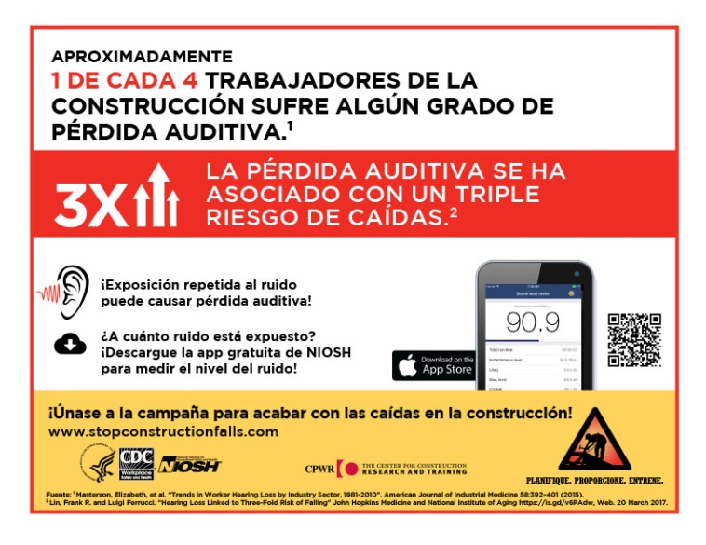
Efectos de la hipoacusia
Hipoacusia transitoria
Dificultad para escuchas señales
de advertencia en el trabajo
Aumento en el riesgo de caídas
Contribución a la soledad y la depresión
Aumento en el estrés, la presión arterial,
la hipertensión y las enfermedades cardiovasculares.
Nerviosismo, insomnio
y fatiga
Notes:
La exposición a sonidos fuertes puede provocar una hipoacusia transitoria con una duración de entre 16 y 48 horas.
Si bien el efecto puede parece temporario, puede ocasionar daños permanentes en la audición y otras consecuencias que uno no se imagina.
La hipoacusia puede interferir en la comunicación en las obras de construcción y dificultar la percepción de las señales de advertencia.
También puede afectar el sentido del equilibrio de la persona, lo que conlleva un mayor riesgo de caídas.
Asimismo, la hipoacusia puede tener un gran impacto sobre las interacciones sociales y derivar en sentimientos de soledad y depresión. Según investigaciones recientes, es posible que este trastorno también desempeñe un papel importante en la salud cerebral conforme el individuo envejece y producir desde deficiencias menores hasta demencia. (Fuente: https://www.aarp.org/health/brain-health/info-07-2013/hearing-loss-linked-to-dementia.html. Nota: El recurso en el enlace solamente esta disponible en inglés)
La exposición a niveles excesivos de ruido también puede aumentar el estrés y la presión arterial, además de producir nerviosismo, insomnio y fatiga.

Slide 21
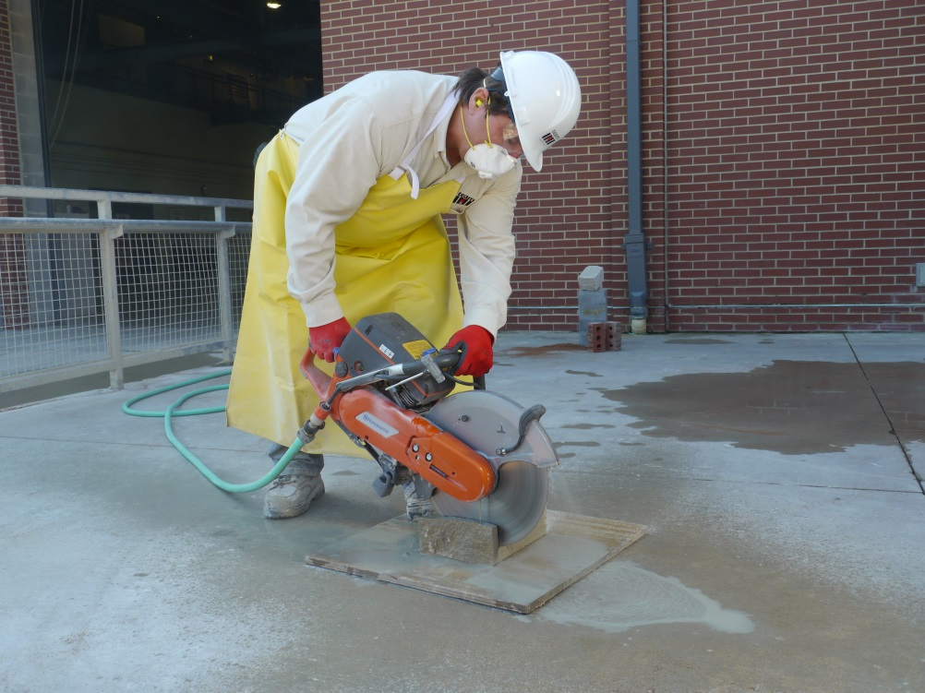
Causas de la hipoacusia
Exposición a niveles
altos de ruido
Ciertos medicamentos
y productos químicos
Envejecimiento
Herencia
Lesiones en la cabeza
Uso de auriculares
Enfermedades infantiles
Fotografía cortesía del International Masonry Institute y la OSHA
Notes:
La causa más frecuente de hipoacusia es la exposición a niveles altos de ruido, lo que se conoce como hipoacusia inducida por el ruido.
Entre otras causas, se encuentra las siguientes:
Drogas, medicamentos y sustancias químicas que dañen los oídos (denominados ototóxicos), tales como ciertos solventes utilizados en las construcciones
El envejecimiento: aproximadamente una de cada tres personas de entre 65 y 74 años presenta hipoacusia.
Herencia
Las lesiones en la cabeza
Las enfermedades durante la infancia, como la otitis
El uso de auriculares: se ha comprobado que escuchar música o ruidos a alto volumen con auriculares, en particular los intrauriculares, provoca ciertos daños en la cóclea, que pueden tornarse permanentes.
NOTA PARA EL INSTRUCTOR:
A continuación, se presentan algunos enlaces a recursos adicionales sobre las causas de la hipoacusia en relación con enfermedades infantiles, drogas, sustancias químicas y el uso de auriculares:
Nota: Los recursos en los siguientes enlaces solamente están disponibles en inglés.
Hipoacusia infantil: https://www.asha.org/public/hearing/Causes-of-Hearing-Loss-in-Children/
Drogas ototóxicas: https://www.asha.org/public/hearing/Ototoxic-Medications/
Sustancias químicas ototóxicas: https://www.osha.gov/dts/shib/shib030818.html
Uso de auriculares: http://www.scielo.br/scielo.php?pid=S1516-18462014000300779&script=sci_arttext&tlng=en y http://www.osteopathic.org/osteopathic-health/about-your-health/health-conditions-library/general-health/Pages/headphone-safety.aspx

Slide 22
Hipoacusia inducida por el ruido (HIR)
Es la enfermedad laboral más frecuente.
El daño sobre la audición depende
de cuán alto es el volumen del ruido.
También depende
de la duración de
la exposición.
Notes:
La hipoacusia inducida por el ruido sigue siendo una de las enfermedades laborales más frecuentes en los Estados Unidos.
Puede aparecer por una única exposición a un sonido intenso, como una explosión, o por causa de la exposición repetida a sonidos de alta intensidad que superen el límite recomendado de 85 decibeles durante un período prolongado.
El grado de los daños ocasionados por el ruido depende principalmente de su intensidad y de la duración de la exposición. Mientras más intenso sea, más corto será el tiempo necesario para producir este tipo de hipoacusia.

Slide 23
Cómo saber si el nivel de ruido en el trabajo es excesivo
Si debe hacer lo siguiente:
Gritar para que lo escuchen si están a una distancia de un brazo (2-3 pies o 60-90 cm)
Apagar los equipos para que lo escuchen
Trasladarse a otro lugar para hablar y que lo puedan escuchar
Subirle el volumen a la radio del automóvil al finalizar la jornada
Notes:
Solo mostrar el título de la diapositiva titulada “Cómo saber si el nivel de ruido en el trabajo es excesivo”.
PREGUNTAR A LA CLASE:
¿Alguno sabe cómo determinar si el nivel de ruido en el trabajo es demasiado alto?
Permítales un par de minutos para que contesten. Si nadie sabe, haga un clic para que aparezca el resto de la diapositiva.
En esta diapositiva, se enumeran algunas maneras sencillas de saber si hay demasiado ruido:
Debe gritar para que lo escuchen a una distancia de un brazo (unos 2-3 pies o 60-90 cm del interlocutor).
Debe apagar los equipos que se están utilizando para que lo puedan escuchar.
Debe trasladarse a otro lugar para hablar y que lo puedan escuchar.
Debe subirle el volumen a la radio del automóvil una vez finalizado el turno.
DECIRLE A LA CLASE:
Como tarea para la casa, la próxima vez que conduzcan al trabajo, prendan la radio y pónganla al volumen más bajo en el que puedan escuchar sin tener que esforzarse.
No lo cambien antes de bajarse del automóvil.
Luego del trabajo, comprueben si necesitan subir el volumen. De ser así, es un indicio de que han estado expuestos a niveles de ruido peligrosos durante la jornada.

Slide 24
Medición de los sonidos
Los sonidos se miden en unidades denominadas decibeles (dB) por medio de niveles de sonido con ponderación A (dBA).
Una disminución de 3 dBA reduce la energía del sonido a la mitad.
Notes:
Esas son medidas informales.
Entonces, ¿cómo se mide el sonido realmente?
Se mide en unidades de niveles de presión acústica denominadas decibeles (por Alexander Graham Bell) usando niveles de sonido con ponderación A (dBA). Los niveles de sonido con ponderación A son muy similares a la percepción de volumen del oído humano.
La escala de decibles es logarítmica, es decir, un pequeño aumento en los valores en dBA representa un cambio enorme. Por ejemplo, el uso de los equipos a nada más que 3 decibeles menos puede reducir a la mitad la energía del sonido percibido por los oídos. Por ese motivo, incluso un pequeño aumento o disminución en el nivel de ruido de determinado equipo puede marcar una gran diferencia para la audición.

Slide 25
Límites de ruido en las construcciones según la OSHA
Límites aceptables de exposición al ruido (en dBA)
Duración por día en horas | NIOSH (recomendados) | OSHA (norma de construcción)
8 4 2 1 ½ ¼ | 85 88 91 94 97 100 | 90 95 100 105 110 115
Fuente: NIOSH, criterios revisados sobre ruido ocupacional, 1998. Tabla 1-1 y norma 1910.95 (b)(2) de la OSHA; tabla G-16
Notes:
La tabla de la diapositiva muestra los límites establecidos por el NIOSH y la OSHA para el nivel de ruido al que se pueden ver expuestos los trabajadores en el trabajo según el tiempo.
El límite de exposición recomendado (recommended exposure level, REL) por el NIOSH es de 85 decibeles para una jornada de 8 horas.
El límite de exposición aceptable (permissible exposure level, PEL) de ruido estipulado por la OSHA es de 90 decibeles para una jornada de 8 horas.
De acuerdo con la OSHA: “Si uno se expone a un promedio de 90 decibeles durante 8 horas (...), se deben utilizar controles administrativos y técnicos 'factibles'” y “si con ello no se logra reducir los niveles de sonido al límite de exposición aceptable, los trabajadores deben utilizar dispositivos de protección auditiva (DPA) y recibir capacitación sobre la manera adecuada de usarlos”.
Si bien el límite de exposición aceptable (permissible exposure level, PEL) es el límite legal promediado para una jornada laboral de 8 horas, en el caso de la exposición al ruido en el lugar de trabajo (salvo que se emplee protección o controles especiales), el NIOSH ha recomendado que la OSHA actualice el PEL al límite de exposición recomendado (recommended exposure level, REL) de 85 decibles para las jornadas de 8 horas argumentado que “las exposiciones a partir de este nivel se consideran peligrosas”.
Como se observa en esta tabla, mientras más fuerte es el sonido (las últimas dos columnas), menor tiempo se necesita para verse expuesto a una nivel por encima del REL del NIOSH y el PEL de la OSHA (primera columna).

Slide 26
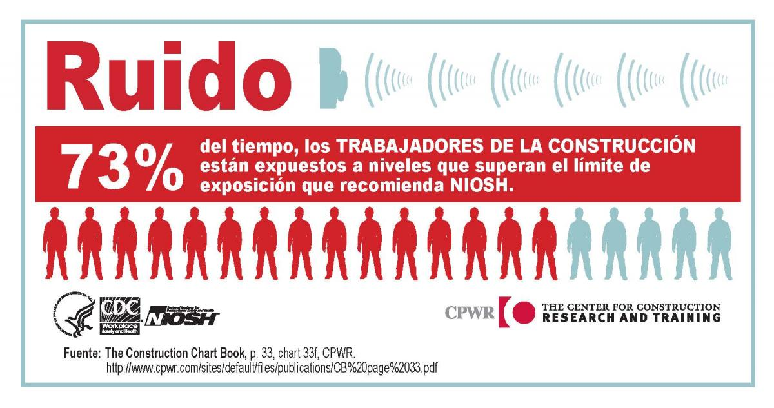
Frecuencia de la exposición a niveles de ruido peligrosos entre los trabajadores de la construcción
Notes:
Muestre solamente el título de la diapositiva: “Frecuencia de la exposición a niveles de ruido peligrosos entre los trabajadores de la construcción”.
PREGUNTAR A LA CLASE:
Si bien depende de la industria y la profesión, ¿qué porcentaje del tiempo creen que los trabajadores de la construcción están expuestos a niveles de ruido peligrosos a nivel general?
Luego de que hayan respondido varias personas, haga clic en la presentación de PowerPoint para descubrir el resto de la diapositiva.
DECIRLE A LA CLASE:
La respuesta es que, a nivel general, los trabajadores de la construcción se ven expuestos a niveles de ruido por sobre el REL (límite de exposición recomendado) del NIOSH un 73 % del tiempo.

Slide 27
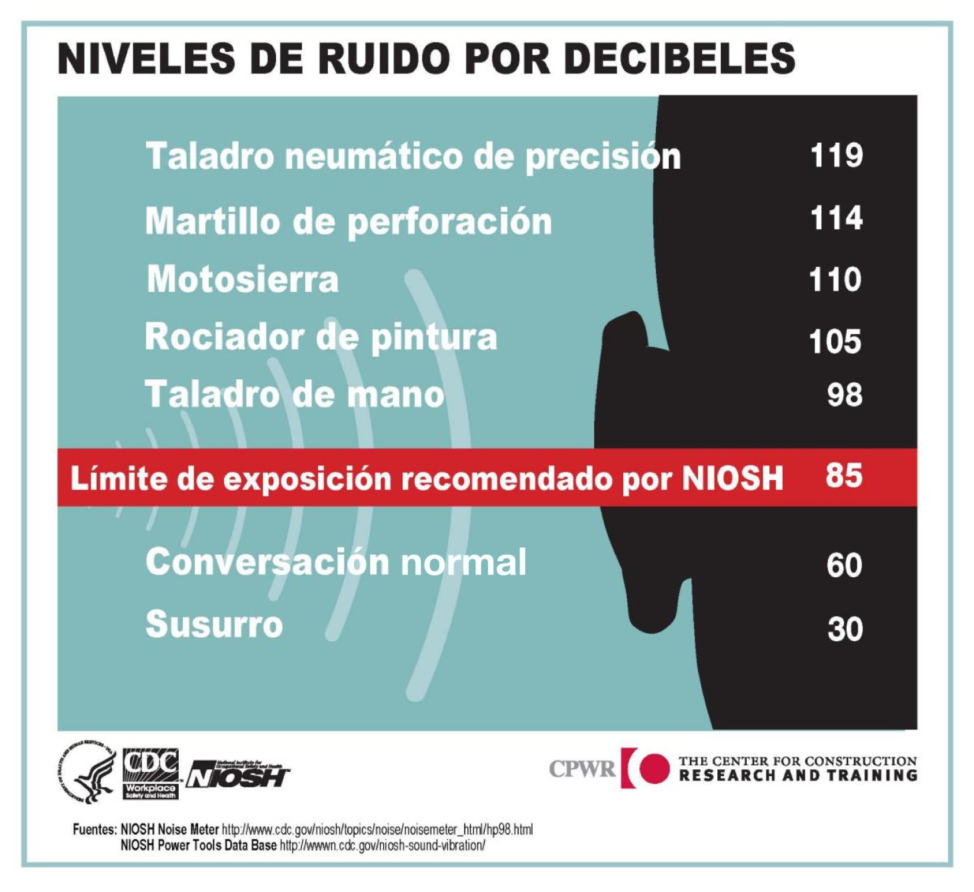
Niveles de ruido
Base de datos de herramientas eléctricas del NIOSH:
https://www.cdc.gov/niosh/topics/noise/noise_levels.html
Nota: El recurso en el enlace solamente esta disponible en inglés.
Notes:
En esta diapositiva, se observan los niveles de ruido de herramientas comunes en comparación con el límite de exposición recomendado del NIOSH, el volumen de conversación normal y el volumen de susurro.
Como se puede ver, incluso un taladro (que se puede encontrar en la mayoría de las obras) emite niveles de ruido peligrosos que pueden perjudicar la audición.
Un recurso que se puede utilizar para tener una idea aproximada del ruido producido por determinada herramienta es la base de datos de herramientas eléctricas del NIOSH. Si bien no abarca todas las herramientas, cuenta con las necesarias para hacerse una buena idea de si la que uno está utilizando es potencialmente dañina para la audición. Se puede consultar en la siguiente dirección: https://www.cdc.gov/niosh/topics/noise/noise_levels.html. Nota: El recurso en el enlace solamente esta disponible en inglés.

Slide 28
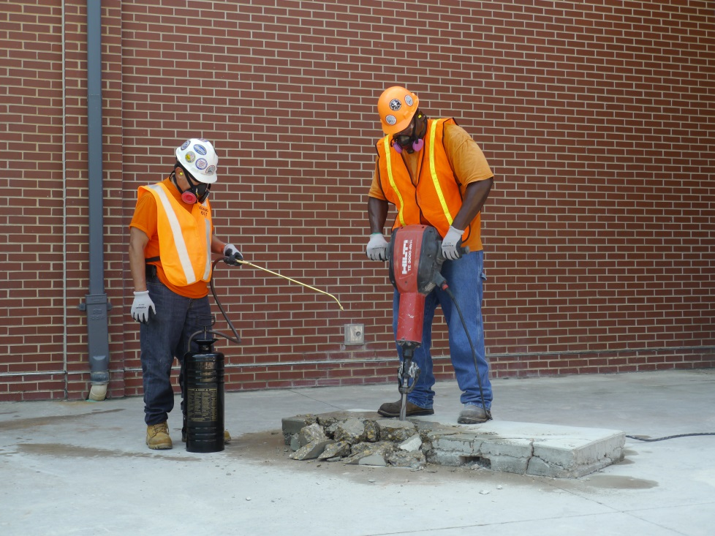
Fuentes de ruido en el trabajo
Ruido generado
por uno mismo
Ruido generado en el área de trabajo
Ruido generado
en otras áreas
de trabajo
Fotografía cortesía del International Masonry Institute y la OSHA
Notes:
Además de las herramientas individuales, otra fuente de ruido son las siguientes:
Actividades que uno hace;
Actividades que otros hacen en la propia área de trabajo;
Actividades que otros hacen en otras áreas de trabajo.
Ustedes o el empleador quizás pueden controlar cierta parte de ese ruido, pero hay otra parte que no se puede controlar.
Para proteger los oídos, hay que pensar en todo el ruido que se genera alrededor.

Slide 29
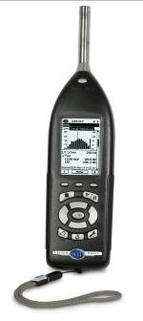
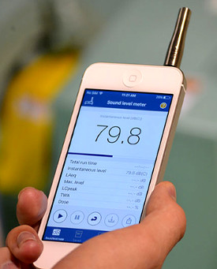
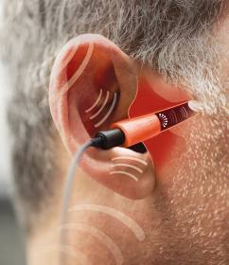
Dispositivos para la medición del ruido
DOSÍMETRO PERSONAL
DOSÍMETRO AURICULAR
SONÓMETRO
Fuente:
iPhone https://www.cdc.gov/niosh/topics/noise/app.html
Android SoundMeter App
Nota: Las aplicaciones en los enlaces anteriores solamente están disponibles en inglés.
Fuente: Consejo de Profesiones de la Construcción y la Edificación del Estado de California, AFL-CIO: Programa de Capacitación sobre Prevención de la Hipoacusia y Ruido en la Industria de la Construcción, financiado por la OSHA federal, 2015 (cortesía de Howard Leight, Honeywell)
Fuente: Consejo de Profesiones de la Construcción y la Edificación del Estado de California, AFL-CIO: Programa de Capacitación sobre Prevención de la Hipoacusia y Ruido en la Industria de la Construcción, financiado por la OSHA federal, 2015 (cortesía de Howard Leight, Honeywell)
Notes:
Si bien los indicios básicos mencionados con anterioridad y los niveles de ruido asignados a cada equipo en particular pueden dar alerta de la presencia de ruidos peligrosos, la única manera de precisar con exactitud el grado de exposición es mediante la monitorización del ruido en el momento en que se produce.
Si tiene un sonómetro, dosímetro personal o dosímetro auricular, muéstreselos a la clase.
Hay distintas maneras de medir el sonido.
Dos métodos que se emplean frecuentemente para medir los niveles de ruido en el lugar de trabajo son el muestreo personal (de los trabajadores) con un dosímetro acústico y el muestreo superficial con un sonómetro.
El dosímetro acústico se le coloca al obrero para medir la cantidad de ruido al que está expuesto durante la jornada laboral o el período de muestreo. El dispositivo se deja puesto durante un determinado período de muestreo (varias horas o incluso la jornada laboral entera) para hacer un control continuo del ruido. Al finalizar ese lapso, se puede ver el nivel de ruido promedio en una pantalla.
El método más actual para determinar la exposición es directamente usar un “dosímetro auricular” para medir la exposición estando protegida la persona. Los dosímetros auriculares vienen integrados a tapones u orejeras y sirven para medir y registrar la cantidad real de ruido a la que se ve expuesto el trabajador, con y sin protección, durante todo el transcurso de la jornada.
A fin de aplicar ambos métodos, se debe capacitar a la persona.
Un sonómetro es el instrumento básico para la medición de los niveles de ruido. Cualquier trabajador puede utilizar este dispositivo. Entre algunos usos comunes de los sonómetros, se encuentran los siguientes:
Hacer inspecciones al azar de los niveles de ruido en el área de trabajo;
Determinar los niveles de ruido a los que están expuestos cada uno de los empleados;
Verificar una fuente de ruido en particular (como un equipo o la realización de una actividad).

Slide 30
Aplicaciones de sonometría
Sonómetro del NIOSH
para iPhones
https://itunes.apple.com/us/app/niosh-slm/id1096545820?mt=8Iphone app
Sonómetro para Android https://play.google.com/store/apps/details?id=com.gamebasic.decibel
Nota: Las aplicaciones en los enlaces anteriores solamente están disponibles en inglés.
Notes:
También existen aplicaciones de sonometría gratuitas para instalar en teléfonos inteligentes. Más allá de que no tienen la precisión de los equipos analizados anteriormente, estas aplicaciones para dispositivos móviles son de fácil acceso y se mejoran continuamente.
La nueva aplicación de sonometría desarrollada por la NIOSH para iPhone parece ser muy buena. Además de medir los niveles de ruido en el lugar de trabajo, incluye recomendaciones para disminuir la hipoacusia. Se puede descargar en cualquier dispositivo iPhone (https://www.cdc.gov/niosh/topics/noise/app.html). Nota: La aplicación en el enlace solamente está disponible en inglés.
Para los que tienen un dispositivo Android, el NIOSH recomienda la aplicación SoundMeter. Nota: La aplicación en el enlace solamente está disponible en inglés.
Las aplicaciones para dispositivos Android varían en cuanto a precisión y, por lo general, no son tan precisas como la aplicación para iPhone porque varían los fabricantes de teléfonos. En consecuencia, las aplicaciones para Android en particular funcionan mejor si se conecta un micrófono externo al teléfono.
Si tiene instalada una aplicación en el teléfono, muéstresela a la clase y mida el ruido del salón para demostrar cómo funciona.
PREGUNTAR A LA CLASE:
¿Se les ocurre alguna manera de incorporar una aplicación para la medición del ruido como parte de su capacitación o trabajo?
Escriba las respuestas en un rotafolio o pizarra. Una vez terminada la clase, comparta estas ideas con el Departamento de Capacitación de CPWR para que se puedan transmitir a otros capacitadores e implementar en versiones futuras del programa de capacitación.

Slide 31
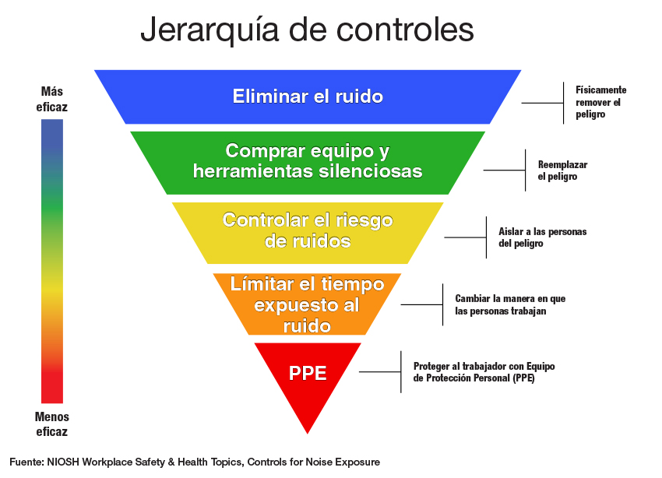
Maneras de controlar el ruido en las construcciones
Traducción: CPWR r2p
Notes:
Hasta el momento, hemos analizado el riesgo, las fuentes y la manera de medir el ruido.
Ahora, vamos a pasar a las maneras de controlar el ruido en las construcciones.
Esta diapositiva muestra la jerarquía de controles específicamente para el ruido.
La opción más efectiva es eliminar el ruido por completo. Esto puede sonar como todo un desafío en el mundo de la construcción, pero las investigaciones en materia de equipos más silenciosos están impulsando a la industria en esa dirección. Si la fuente de ruido no se puede eliminar, la siguiente mejor opción es buscar formas de reducir los niveles de ruido.

Slide 32
Ejemplos de controles administrativos y técnicos para el ruido
Controles técnicos
  Equipos silenciosos
  Barreras y recubrimientos
  Supresión del ruido en los equipos
    Silenciadores
  Mantenimiento de los equipos
    Cintas
    Lubricación
Controles administrativos
  Carteles
  Áreas designadas para actividades ruidosas
  Colocación estratégica de los equipos ruidosos
Notes:
Los controles técnicos se consideran los más efectivos, porque a través de ellos se elimina la fuente del peligro.
Entre los controles técnicos, se pueden mencionar los equipos silenciosos, la colocación de barreras o recubrimientos alrededor de equipos ruidosos (como los generadores), la instalación de dispositivos de supresión del ruido (como silenciadores) en los equipos y la verificación de que estos estén en buen estado.
En un estudio reciente de CPWR sobre taladros, se determinó que bastaba con reemplazar un taladro desgastado con uno nuevo para lograr una disminución significativa del ruido.
Los controles administrativos también pueden ayudar. Se trata de políticas y procedimientos destinadas a limitar la exposición de los trabajadores al ruido y así disminuir su impacto. Algunos ejemplos de controles administrativos son la colocación de carteles que adviertan a los trabajadores sobre la peligrosidad del nivel de ruido en determinada área, la designación de áreas específicas para la realización de actividades ruidosas (como el corte de materiales con herramientas eléctricas) y la instalación de equipos ruidosos en lugares donde se vean expuestos la menor cantidad posible de trabajadores.

Slide 33
Medidas que deberían adoptar los empleadores para proteger a los trabajadores
Planificar: antes de empezar con el trabajo, identificar las actividades y equipos ruidosos y planificar la implementación de medidas de control del ruido, incluida la compra o alquiler de equipos más silenciosos
Hacer una inspección visual a diario para corroborar que la planificación se haya implementado
Controlar los niveles de ruido
Proporcionar distintos tipos de protección auditiva, dada la posibilidad de que un único tipo o estilo no sea adecuado para todos los trabajadores
Realizar capacitaciones sobre cada tipo de protección auditiva provista
Notes:
Si bien es su capacidad auditiva la que está en riesgo, el empleador tiene la responsabilidad de tomar medidas para protegerlos de la exposición a niveles de ruido peligrosos.
Aquí les presentamos algunas acciones que pueden implementar para reducir la exposición de los empleados:
Planificar: antes de empezar con el trabajo, identificar las actividades y equipos ruidosos, cuándo y dónde se llevarán a cabo y las medidas que se tomarán para reducir la exposición al ruido.
Hacer inspecciones: hacer una inspección visual a diario para corroborar que la planificación se haya implementado.
Controlar los niveles de ruido.
Proporcionar distintos tipos de protección auditiva, dada la posibilidad de que un único tipo o estilo no sea adecuado para todos los trabajadores.
Realizar capacitaciones sobre cada tipo de protección auditiva provista.

Slide 34
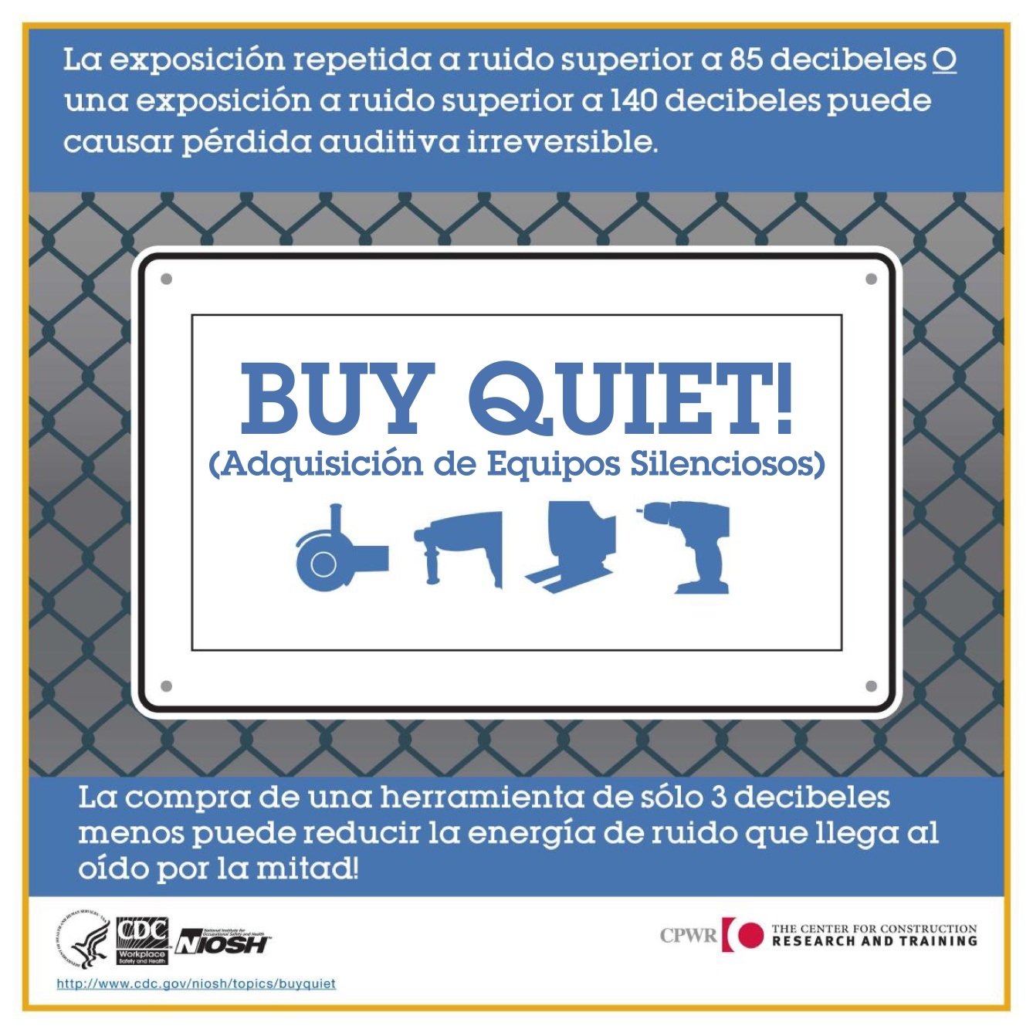
Equipos silenciosos para preservar la audición
Notes:
Otra medida que los empleadores pueden implementar es la adquisición de equipos más silenciosos. El programa Buy Quiet (Adquisición de Equipos Silenciosos) se estableció con los siguientes objetivos:
Alentar a las compañías a comprar o alquilar equipos más silenciosos para disminuir la exposición de los trabajadores al ruido;
Proporcionar información sobre los niveles de ruido de los equipos, de manera que las compañías puedan tomar decisiones fundamentadas al momento de cambiarlos o alquilarlos, y
Generar una demanda de productos más silenciosos para impulsar a los fabricantes a optar por ese diseño.

Slide 35
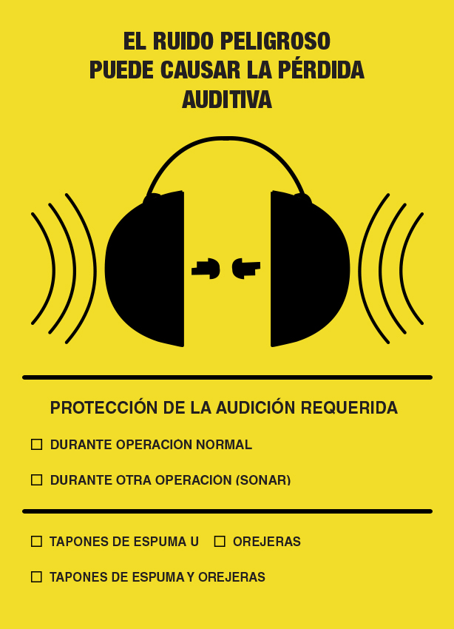
Dispositivos de protección auditiva
Fuente: Compañía 3M
https://www.3m.com/3M/en_US/company-us/all-3m-products/~/3M-Diamond-Grade-Safety-Signs-200-299-Series?N=5002385+3294571656&rt=rud
Nota: El recurso en el enlace solamente esta disponible en inglés
Notes:
A pesar de que hay varias medidas que el empleador puede implementar para evitar o reducir la exposición al ruido, en las situaciones en que se supera el límite de exposición de 85 decibeles recomendado por el NIOSH se debe utilizar protección auditiva.

Slide 36
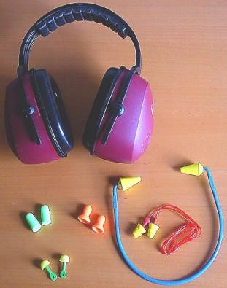
Tipos de protección auditiva
Tapones de espuma (adaptables)
Tapones reutilizables
Tapones moldeables a medida
Tapones semiaurales o con banda
Orejeras
Fuente: Consejo de Profesiones de la Construcción y la Edificación del Estado de California, AFL-CIO: Programa de Capacitación sobre Prevención de la Hipoacusia y Ruido en la Industria de la Construcción, financiado por la OSHA federal, 2015 (cortesía de Build It Smart)
Notes:
Si dispone de modelos de protectores auditivos, muéstrelos a medida que menciona cada uno de ellos.
Existen varios tipos de protectores auditivos:
Tapones de espuma
Tapones reutilizables
Tapones moldeables a medida
Tapones semiaurales o con banda
Orejeras
De acuerdo con las estipulaciones de la OSHA, los empleadores deben proporcionarles protección auditiva a los empleados de manera gratuita.

Slide 37
Selección de protección auditiva
Conveniencia
Comodidad
Necesidades de comunicación
Higiene
Capacidad auditiva del trabajador
Nivel de ruido
Reducción del ruido necesaria
Notes:
Hay siete factores que se deben considerar al momento de seleccionar la protección auditiva: La conveniencia, la comodidad, las necesidades de comunicación, la higiene, la capacidad auditiva, los niveles de ruido y, sobre todo, la reducción del ruido necesaria.

Slide 38
Ventajas y desventajas de los distintos tipos de protección auditiva
Tipo | Reducción del ruido | Ventajas | Desventajas
Tapones de espuma/ moldeables | Alta | Fácil obtención | -Problemas de higiene -Toma tiempo moldearlos.
Tapones reutilizables (preformados) | Media | Fácil adaptación | -Reemplazo costoso
Tapones semiaurales o con banda | Baja | Fácil adaptación | -Incómodos -Si la banda recibe un golpe, el sonido del choque se transfiere al oído.
Orejeras | Alta | Fácil adaptación | -Calurosas, pesadas, incómodas
A medida | Baja a media | Fácil adaptación | -Costosas -Se deben cambiar cada 3-5 años.
Fuente: Consejo de Profesiones de la Construcción y la Edificación del Estado de California, AFL-CIO: Programa de Capacitación sobre Prevención de la Hipoacusia y Ruido en la Industria de la Construcción, financiado por la OSHA federal, 2015
Notes:
Cada tipo de protección auditiva tiene sus ventajas y desventajas.
Los tapones de espuma y orejeras brindan un nivel alto de protección y suelen ser de fácil obtención, pero se deben utilizar y mantener de manera adecuada.

Slide 39
Cuidado y mantenimiento
Tapones de espuma cilíndricos
  Descartar los tapones de espuma cilíndricos luego de cada uso
Tapones reutilizables
  Lavarlos con agua y jabón y cambiarlos si están dañados
Tapones a medida
  Lavarlos con agua y jabón neutro
Notes:
Como se indicó anteriormente, el cuidado y mantenimiento de los protectores auditivos es fundamental. Según los requisitos de la OSHA, los empleadores deben asegurarse de proporcionar protección auditiva y de que esta se mantenga de manera adecuada.
En esta diapositiva y la siguiente, se describe el cuidado básico requerido para la protección auditiva.
Los tapones de espuma adaptables se deben cambiar luego de cada uso.
Los tapones reutilizables se deben lavar con agua y jabón y cambiar si están desgastados o dañados.
Los tapones a medida se deben lavar con agua y jabón neutro.

Slide 40
Cuidado y mantenimiento
Tapones semiaurales o con banda
Limpiar y cambiar las gomitas cada tanto
Orejeras
Limpiar con un paño húmedo o quitar las almohadillas y lavarlas con agua y jabón
Cambiar las almohadillas si están rasgadas o agrietadas
Notes:
Los protectores auditivos semiaurales o con banda se deben limpiar con frecuencia. Las gomitas (la parte que se inserta en el oído) se deben cambiar cada tanto.
Las orejeras se deben limpiar con un paño húmedo y, si se pueden quitar las almohadillas, estas se deben lavar con agua y jabón. Las almohadillas se deben cambiar si presentan rasgaduras o grietas.
Recuerde que el empleador debe informarles sobre el cuidado adecuado de estos equipos. También contarán con las instrucciones de uso proporcionadas por el fabricante.
Si la protección auditiva de la que disponen está sucia o desgastada, soliciten una nueva.

Slide 41
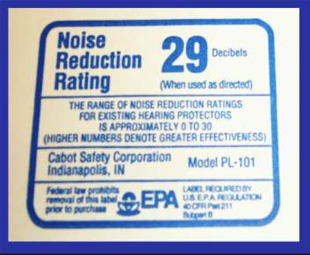
Nivel de reducción del ruido (NRR)
El NRR se mide en decibeles.
El NRR se puede ver en el envoltorio
de los tapones u orejeras.
Mientras más alto sea el valor del
NRR, mayor protección proporcionará.
Cálculo del nivel de protección:
(NRR – 7)/2 = reducción NRR
Nivel de exposición – reducción NRR = nivel de protección
(33-7)/2 = 13 95 dBA – 13 = 82 dBA (nivel de protección)
Fuente: Consejo de Profesiones de la Construcción y la Edificación del Estado de California, AFL-CIO: Programa de Capacitación sobre Prevención de la Hipoacusia y Ruido en la Industria de la Construcción, financiado por la OSHA federal, 2015 (cortesía de WISHA)
Notes:
Ahora que ya sabemos que requieren de mantenimiento, ¿cómo hacemos para seleccionar la protección auditiva adecuada para el ruido al que estaremos expuestos?
Los dispositivos de protección auditiva se someten a pruebas de laboratorio para determinar la cantidad de ruido que impiden que pase hacia los oídos, lo que se denomina Nivel de Reducción del Ruido (NRR). De acuerdo con los requisitos de la Agencia de Protección Ambiental de Estados Unidos (EPA), los fabricantes deben colocar el NRR en el envoltorio de los dispositivos de protección auditiva.
Mientras más alto sea este valor, mayor será la protección; no obstante, dado que las condiciones en el laboratorio no son las mismas que en el lugar de trabajo, la reducción real del ruido está al menos 7 dBA por debajo del NRR impreso. De esa manera, si se elige un protector auditivo con un NRR de 29, por ejemplo, se debe considerar como una reducción del ruido de 22.
Una manera de determinar el grado de reducción de la exposición que ofrece la protección auditiva es la siguiente: si el NRR es de 33, por ejemplo, se debe restar 7 a 33 y dividir el resultado por 2. En otras palabras, 33 menos 7 es 26 y 26 dividido 2 es 13. Al restar ese número a la exposición del ruido de 95 dBA, se obtiene la exposición experimentada con esa protección auditiva, que es de 82 (inferior al límite de exposición recomendado, REL del NIOSH y el límite de exposición recomendado, PEL de la OSHA).
Si no cuenta con el envoltorio del dispositivo de protección auditiva, pídale el NRR al supervisor o empleador. Otra alternativa es buscar en Internet. Se puede averiguar el NRR directamente si se conoce la marca y el nombre del dispositivo.

Slide 42
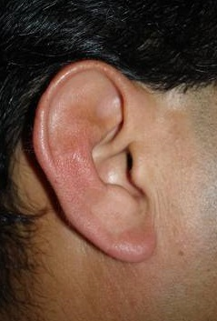
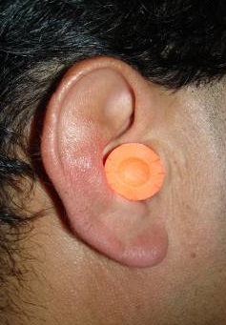
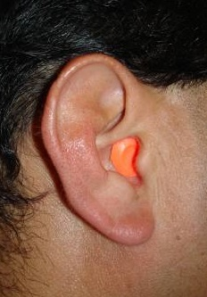
La protección auditiva no funciona si no encaja a la perfección
0 dB
0 dB
33 dB
Oído n.º 1
Oído n.º 2
Oído n.º 3
Fuente: Consejo de Profesiones de la Construcción y la Edificación del Estado de California, AFL-CIO: Programa de Capacitación sobre Prevención de la Hipoacusia y Ruido en la Industria de la Construcción, financiado por la OSHA federal, 2015 (cortesía de Howard Leight, Honeywell)
Notes:
Cada vez que haga clic, aparecerá otra imagen: 0 dB para el oído n.º 1, 0 dB para el oído n.º 2 y 33 dB para el oído n.º 3.
Sin embargo, tal como se observa en los ejemplos de la diapositiva, la protección auditiva no funcionará de manera correcta si no se utiliza o no encaja adecuadamente, incluso si tiene el NRR que corresponde.
PREGUNTAR A LA CLASE:
¿Por qué les parece que el oído n.º 2 no está protegido?
Permítales unos minutos para responder y luego explique:
El segundo tapón no se ha ajustado adecuadamente y, además, tiene los bordes desgastados, así que no encaja bien ni brinda protección.

Slide 43

Enrollar, estirar, sostener
Fuente: Pittsburgh, PA: Departamento de Salud y Servicios Sociales de los Estados Unidos, Servicio de Salud Pública, Centros para el Control y Prevención de Enfermedades, Instituto Nacional de Salud y Seguridad Ocupacional, publicación n.º 2007-147c, marzo de 2003
https://www.youtube.com/watch?v=Veayb1NucTA Nota: El recurso en el enlace solamente esta disponible en inglés.
Notes:
Como los tapones no brindan protección a menos que estén bien colocados, lo primero que vamos a hacer es ver un video corto publicado por el NIOSH sobre la manera correcta de usarlos.
Haga clic sobre el botón de reproducción del video insertado para darle inicio. El video dura 30 segundos. Para reproducirlo, no hace falta estar conectado a Internet.
NOTAS ADICIONALES PARA EL INSTRUCTOR:
La reproducción de este video se ha corroborado en la plataforma Windows. Los usuarios de Mac que tengan problemas pueden verlo en https://www.cpwr.com/ https://www.youtube.com/watch?v=Veayb1NucTA (requiere conexión a Internet; nota: el recurso en el enlace solamente esta disponible en inglés) o contactar a Sharretta Benjamin (sbenjamin@cpwr.com) para obtener una versión de la presentación que tenga el video en formato compatible con Mac.

Slide 44
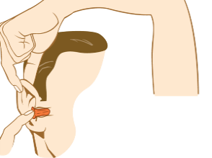
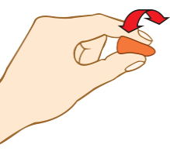
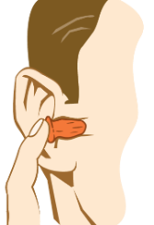
Colocación del tapón para oído
1. Enrollen
el tapón para oído entero hasta formar
un cilindro liso.
2. Agárrense la punta de la oreja con la mano libre por sobre la cabeza y estiren suavemente de ella hacia arriba y hacia afuera para llevarla hacia atrás.
3. Inserten
el tapón bien dentro del conducto auditivo
y sosténganlo hasta
que se haya expandido
por completo.
Fuente: Consejo de Profesiones de la Construcción y la Edificación del Estado de California, AFL-CIO: Programa de Capacitación sobre Prevención de la Hipoacusia y Ruido en la Industria de la Construcción, financiado por la OSHA federal, 2015 (cortesía de Howard Leight, Honeywell)
Notes:
Reparta un juego de tapones de espuma a cada uno de los participantes de la clase e indíqueles que sigan sus instrucciones.
Ahora intentemos colocar los tapones de forma correcta. Les indicaré cómo hacerlo paso a paso, así que lo haremos todos juntos.
Primero, enrollen el tapón de espuma hasta que quede bien firme. Asegúrense de que no haya ningún pliegue.
Luego, agárrense la oreja de la punta y estiren de ella suavemente hacia atrás para enderezar el conducto auditivo.
Inserten el tapón.
Suéltense la oreja y sostengan el tapón unos 20-30 segundos. Se expandirá hasta adoptar la forma del conducto auditivo.
Una vez expandido, estiren de él suavemente para corroborar que esté aferrado.
Ahora hagamos lo mismo en el otro oído. Recuerden:
Primero, enrollen el tapón de espuma hasta que quede bien firme. Asegúrense de que no haya ningún pliegue.
Luego, agárrense la oreja de la punta y estiren de ella suavemente hacia atrás para enderezar el conducto auditivo.
Inserten el tapón.
Suéltense la oreja y sostengan el tapón unos 20-30 segundos. Se expandirá hasta adoptar la forma del conducto auditivo.
Una vez expandido, estiren de él suavemente para corroborar que esté aferrado.
Cuando hayan terminado, comprueben que los tapones encajen bien. Tápense los oídos firmemente con las manos y suelten.
DECIRLE A LA CLASE:
Ya se los pueden quitar.
En el último paso, los tapones deberían haberles bloqueado suficiente ruido como para que taparse los oídos con las manos no produjera un cambio significativo en el nivel de ruido.
No duden en preguntarme a mí o a otro instructor cómo colocarse los tapones. Les aseguro que no todos lo hicimos correctamente la primera vez.
Distribuya a todos los participantes una copia de “Pasos para colocarse tapones en los oídos”.
Esta guía incluye los pasos para el uso adecuado de los tapones, además del enlace del video que vimos. Les sugiero que vuelvan a intentar colocarse los tapones hasta asegurarse de que comprendieron cómo hacerlo de forma correcta.

Slide 45
Cómo se siente perder la audición
Adaptación del video (HUSH Stories Youtube) utilizado con la autorización del Consejo de Profesiones de la Construcción
y la Edificación del Estado de California: https://youtu.be/20KKMEyd6SE Nota: El recurso en el enlace solamente esta disponible en inglés.
Notes:
Muestre la diapositiva, pero no haga clic sobre el video de inmediato. Para reproducirlo, haga clic en el medio de la pantalla o sobre el botón de reproducción. El video comenzará a reproducirse. Tiene una duración de 2 minutos con 25 segundos y para verlo no se requiere conexión a Internet.
Hemos repasado los riesgos y analizado las maneras de evitar la hipoacusia y el uso de protección auditiva.
Antes de dar por finalizada la sesión, quiero enfocarme en las consecuencias de perder la capacidad auditiva en la vida real.
Reproduzca el video.
Recuerden que la protección auditiva no dará resultado si no la utilizan. Si el empleador no se la proporciona, pídanla. Si su empleador les indica que es opcional, se recomienda que sí la usen. También pueden solicitarle que disminuya el nivel de ruido a través del aislamiento de los equipos ruidosos, la adquisición de equipos silenciosos u otros controles. Tal como Robbie Hunter mencionó en el video, inviertan en la calidad de su vida asegurándose de protegerse los oídos.
NOTAS ADICIONALES PARA EL INSTRUCTOR:
La reproducción de este video se ha corroborado en la plataforma Windows. Los usuarios de Mac que tengan problemas pueden verlo en https://youtu.be/20KKMEyd6SE (requiere conexión a Internet; nota: el recurso en el enlace solamente esta disponible en inglés) o contactar a Sharretta Benjamin (sbenjamin@cpwr.com) para obtener una versión de la presentación que tenga el video en formato compatible con Mac.
La elaboración de la totalidad del video estuvo a cargo del Consejo de Profesiones de la Construcción y la Edificación del Estado de California. Se han utilizado fragmentos con su aprobación. El video completo se puede encontrar en YouTube (https://www.youtube.com/watch?v=YX1kMPDZbgg&feature=youtu.be; nota: el recurso en el enlace solamente esta disponible en inglés), o bien se puede solicitar una copia a CPWR.
Otro video, creado por la división de Oregón-Columbia de AGC en colaboración con la Northwest Carpenters Union y Dwightly Creative Agency, se puede encontrar aquí: https://www.agc-oregon.org/industry-priorities/focus-four-health/. Nota: El recurso en el enlace solamente esta disponible en inglés.

Slide 46
Puntos analizados
Riesgo de hipoacusia
Identificación de las fuentes de ruido
Medición del ruido
Maneras de controlar el ruido
Dispositivos de protección auditiva
Enseñanzas para la vida real
Notes:
Para resumir, hoy analizamos el riesgo de hipoacusia, las fuentes de ruido, la manera de medir los niveles de ruido y controlar la exposición, los dispositivos de protección auditiva y enseñanzas para la vida real.
Si decide utilizar alguno de los materiales opcionales, repártalos en este momento y dígale a la clase que los utilicen como recordatorios de lo que aprendieron: Ventajas y desventajas de los distintos tipos de protección auditiva, Cuándo usar protección auditiva y Tarjeta de advertencia sobre peligro de hipoacusia y ruido.
¿Alguno tiene alguna pregunta o comentario final?

Slide 47
Agradecimientos
Consejo de Profesiones de la Construcción
y la Edificación del Estado de California
Dr. Robert M. Ghent y Brad K. Witt de Honeywell Safety Products, San Diego, CA
©2017, CPWR-The Center for Construction Research and Training. Todos los derechos reservados. CPWR es la división de investigación y capacitación de NABTU. La elaboración de este documento está respaldada por el acuerdo de cooperación OH009762 del Instituto Nacional de Salud y Seguridad Ocupacional (NIOSH). El contenido es responsabilidad exclusiva de los autores y no representa necesariamente los puntos de vista oficiales del NIOSH
Notes:
Nota para el instructor: ponga la diapositiva y déjela en la pantalla un par de minutos.
Antes de terminar, me gustaría mencionar que muchos de los materiales utilizados en este módulo se adaptaron de un programa de capacitación elaborado por el Consejo de Profesiones de la Construcción y la Edificación del Estado de California (con el subsidio Susan Harwood SH-26283-SH4 de la OSHA) y se utilizaron con su autorización.
El ejercicio y los audios de la hoja de trabajo titulada ¿Me estás hablando a mí? fueron desarrollados por el Dr. Robert M. Ghent y Brad K. Witt de Honeywell Safety Products, San Diego, CA, y utilizados con su autorización.

